Slide 1


Постепенное исчезновение буквы Ё
Выполнила:
Мурашова Ольга, учащаяся
6 класса СОШ при Посольстве России в КНДР
Руководитель проекта:
учитель русского языка и литературы
Вишневская С.М.

Slide 2
Цели проекта:
Узнать, историю появления буквы «Ё» в русском алфавите.
Доказать необходимость применения в письменной речи буквы «Ё».

Slide 3

Задачи проекта:
Изучить историю создания буквы «Ё».
Выяснить, почему буква «Ё» стала часто заменяться буквой «Е»,
Найти последствия необязательного употребления буквы «Ё».
Доказать необходимость применения буквы «Ё» в письменной речи.

Slide 4
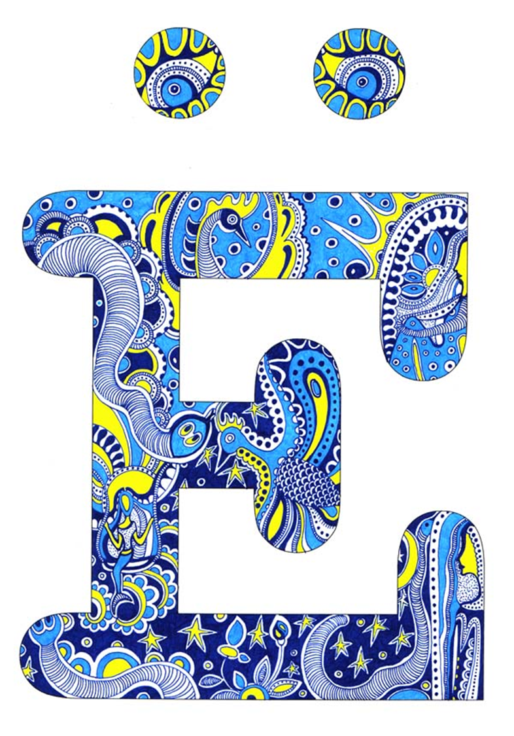
Буква Ё
Ё, ё — 7-я буква русского и белорусского алфавитов и 9-я буква русинского алфавита. Используется также в некоторых неславянских алфавитах на основе гражданской кириллицы (например, казахском, киргизском, монгольском, таджикском, чувашском и удмуртском). После согласных означает их мягкость (если это возможно) и звук [o]; в прочих случаях — сочетание [йo]

Slide 5
История буквы Ё
29 ноября 1783 года состоялось одно из первых заседаний недавно-созданной Академии Российской Словесности. На заседании присутствовали её директор - княгиня Дашкова Екатерина Романовна, а так же Державин Г. Р., Фонвизин Д. И., Лепёхин И. И., Княжнин Я. Б., митрополит Гавриил и др.
На повестке дня стояло обсуждение проекта полного толкового славяно-российского словаря, знаменитого впоследствии 6-томного «Словаря Академии Российской». В конце заседания Екатерина Романовна попросила присутствующих написать слово «ёлка» и увидев то самое «ioлка» спросила: «Правомерно ли изображать один звук двумя буквами?» Добавив, что «выговоры сии уже введены обычаем, которому, когда он не противоречит здравому рассудку, всячески последовать надлежит» она предложила заменить предыдущее обозначение звука «io» в отечественной азбуке всего лишь одной новой буквой "Ё". Доводы, приведенные Дашковой в пользу такого нововведения, показались академикам убедительными, и её предложение было принято.

Slide 6

Вторая версия:
Николай Карамзин долгое время считался создателем буквы «ё» , так как благодаря ему она стала известной. В 1796 году именно в книге стихотворного альманаха «Аонида» Карамзина, издаваемой университетской типографией, с буквой «ё» были напечатаны следующие слова: мотылёкъ, зарёю, орёлъ, слёзы и потёкъ (первый глагол). Тем не менее, доподлинно неизвестно, принадлежала ли эта идея самому Николаю Карамзину, или же кто-то из сотрудников издательства проявил инициативу. Стоит обратить внимание, что в своих научных работах Николай Михайлович эту букву не использовал.

Slide 7

Третья версия:
По-новому на букву «ё» посмотрели в военные 1940-е годы. По легенде, сам И. Сталин повлиял на ее судьбу, приказав в обязательном порядке печатать «ё» во всех книгах, центральных газетах и картах местности.
Это произошло потому, что в руки русских разведчиков попали немецкие карты местности, которые оказались более точными и «дотошными», чем наши. Там, где произносится «ё», в этих картах стояло «jo» - то есть транскрипция была предельно точной. А на русских картах повсюду писали обычную «е», и села с названиями «Берёзовка» и «Березовка» можно было легко перепутать.

Slide 8
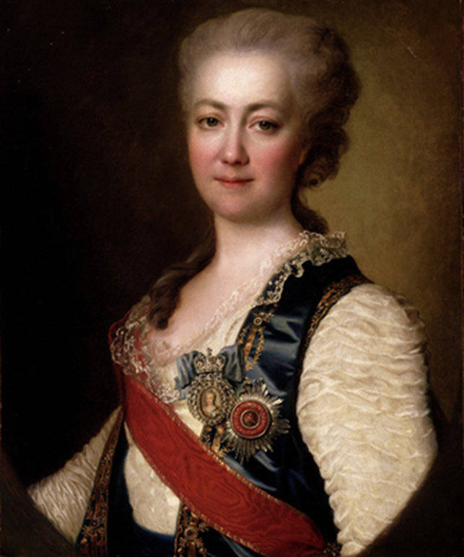
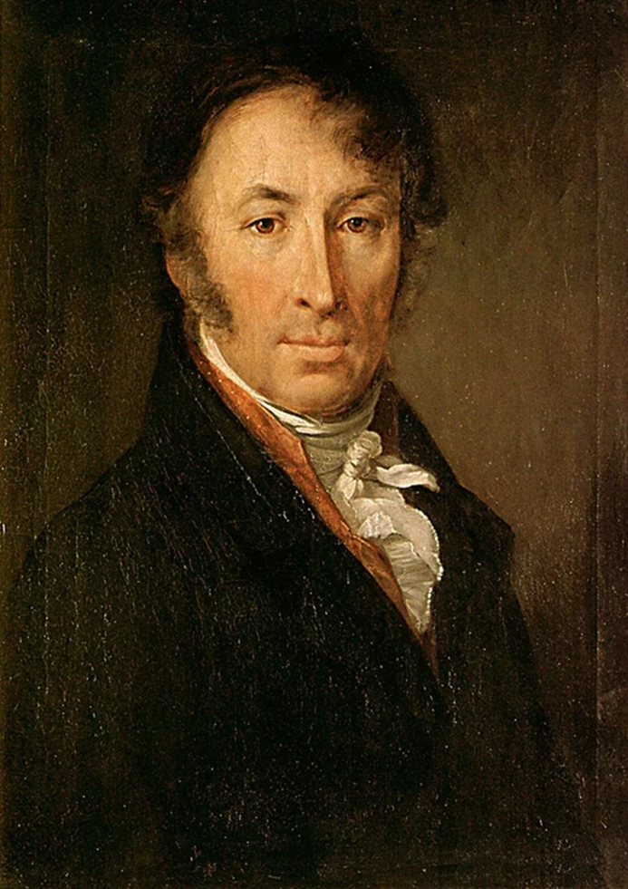
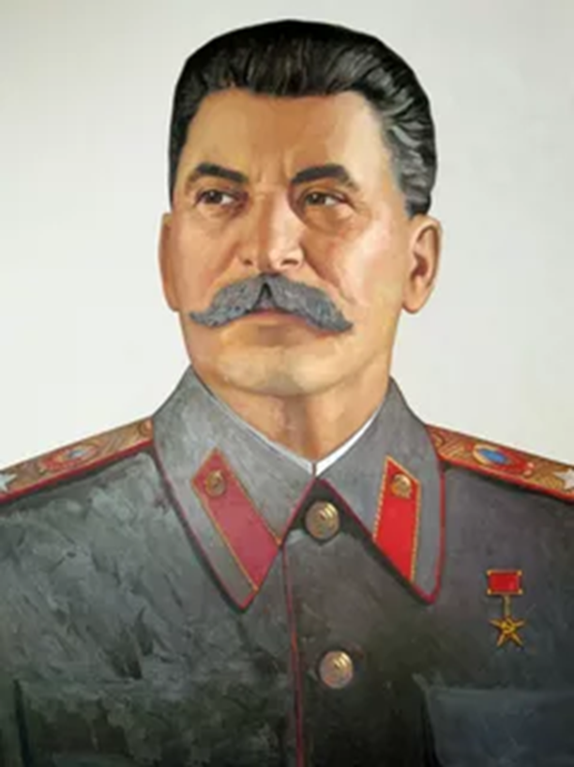

Slide 9

Трудности распространения :
В 18-19 веках использование и распространение буквы «ё» тормозило неоднозначное отношение к произносящим – считалось мещанством, и в отличие от церковного произношения через «е», не культурным и не благородным.
Были и ярые противники литеры «ё», которые боролись за её упрощение — В. К. Тредиаковский и А. П. Сумароков. 23 декабря 1917 (5 января 1918 года) опубликованные декрет, подписанный советским Народным комиссаром по просвещению А.В. Луначарским, признавал букву «ё» желательной, хоть и не обязательной к употреблению. История буквы «ё» продолжилась.

Slide 10
Сторонники и Противники
Сторонники Среди современных литераторов, которые публиковали свои тексты с обязательным использованием буквы «ё», - А.И. Солженицын, Ю.М. Поляков, А.В. Карасёв, М.В. Семёнова, М.К. Щербаков , С.В. Логинов, М.В. Погарский. Сторонниками этой буквы в разное время были и являются такие известные лингвисты, как Д.Н. Ушаков, Л.В. Щерба и т. д.
Противники:
Против буквы «ё» высказались : Артемий Лебедев – российский дизайнер, блогер, бизнесмен и изобретатель; Роман Лейбов- доктор филологии, писатель, сетевой обозреватель; Поташёв Максим – математик , финансовый аналитикорматский, Д.И. Ермолович -российский лингвист и переводчик доктор филолог. наук.

Slide 11
Последствия необязательного употребления буквы «ё»:
В советское время широкое распространение получило неправильное произношение города Кёнисберга. В том числе, название знаменитого фильма «Семнадцать мгновений весны».
Пхеньян – столица Корейской Народно-Демократической Республики, первоначально должен был быть записан как Пхёнъян.
При въезде в город Орёл, на перекрёстке установлена стела с названием города. Название написано как «Орел», а не «Орёл».

Slide 12
Вывод:
1)Изучив историю создания буквы «Ё», я выяснила, почему буква «Ё» стала часто заменяться буквой «Е».
2) Нашла я и последствия необязательного употребления буквы «Ё».
3) Проведенные исследования доказали необходимость применения буквы «Ё» в письменной речи.
4) Вместе с опрошенными пришла к выводу, что буква «Ё» нам нужна. Она помогает избежать целого ряда путаницы, возникающей в результате подмены.

Slide 13
Спасибо
за внимание!

